Slide 1
Beroepsproject Verassend Barcelona
Damian, Ray, Keira, Sophia en Milou

Slide 2
Onze applicatie
https://github.com/ZeusenAres/BP-Verassend-Barcelona

Slide 3
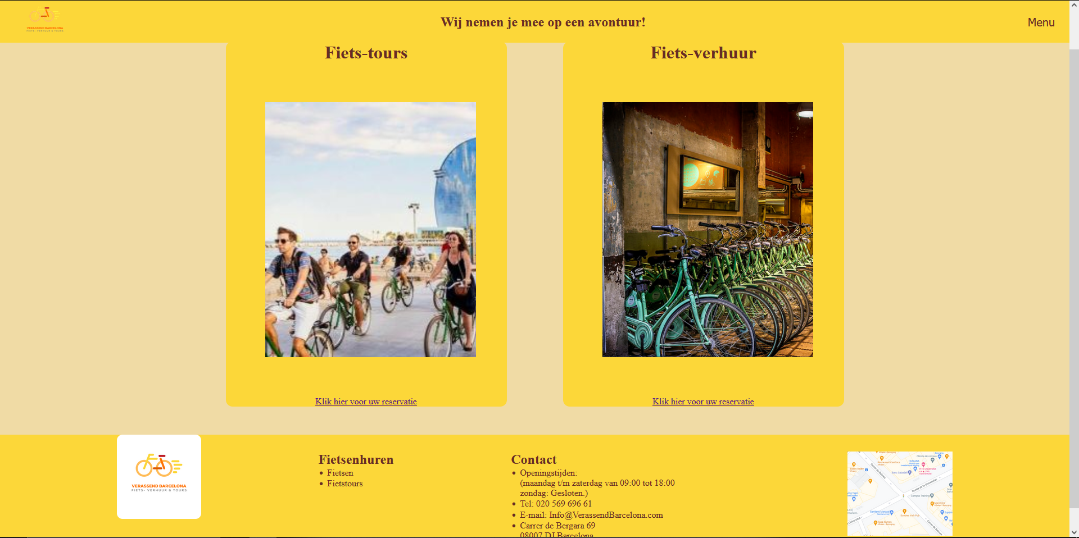
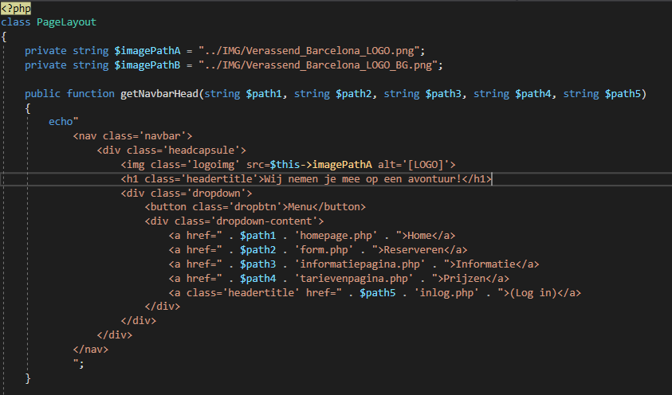
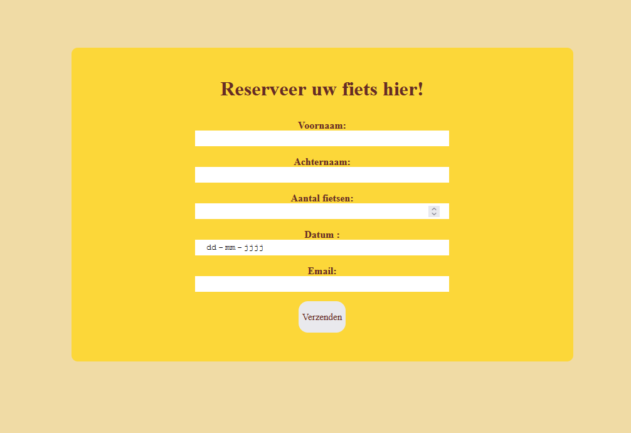
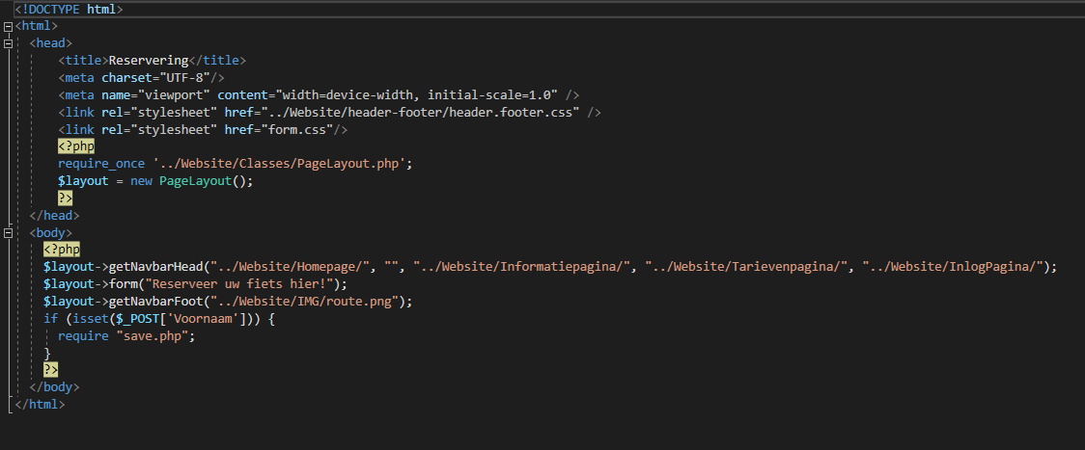
Code
Frontend
Backend

Slide 4


Onze samenwerking

Slide 5
Einde

